Slide 1
tr
ch

Slide 2
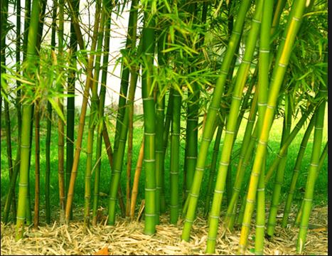
tre
tr
e

Slide 3

chã
ch
ã

Slide 4


Slide 5
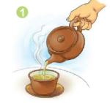
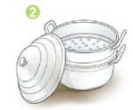
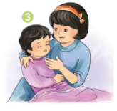


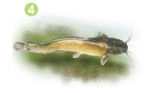
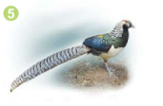
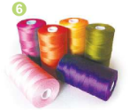
châ
trµ
chÞ
trª
trÜ
chØ

Slide 6
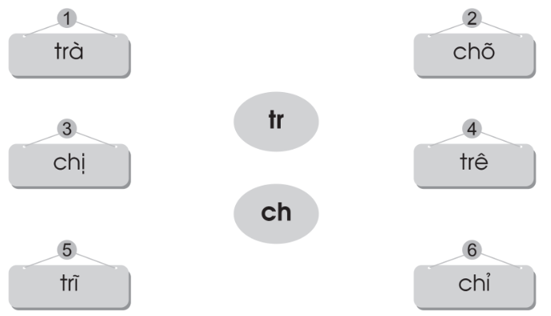

Slide 7
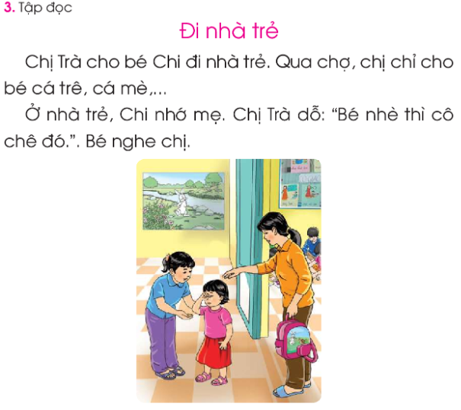

Slide 8
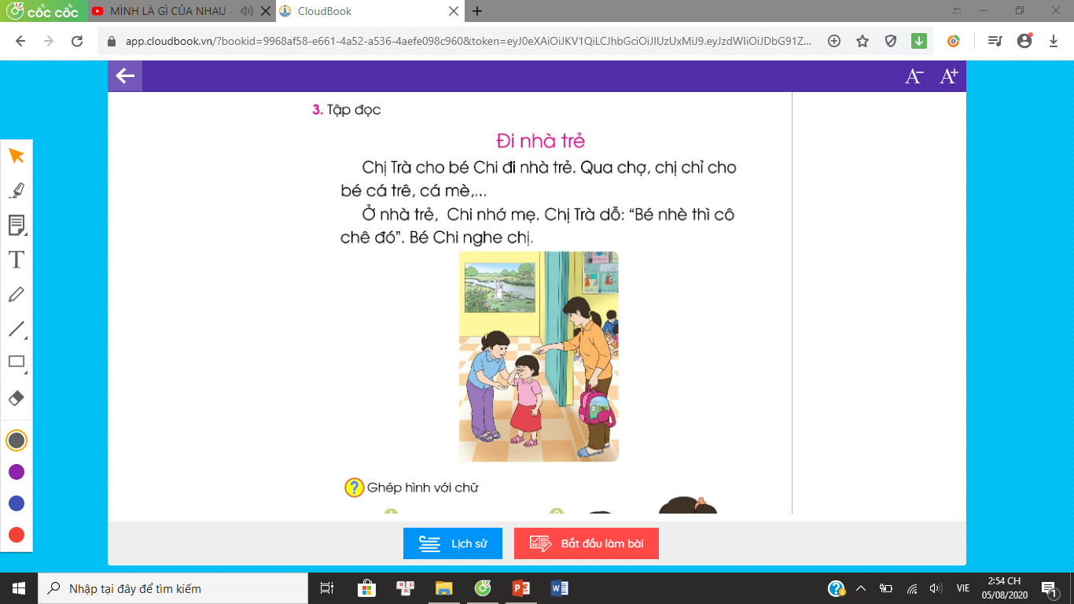
§i nhµ trÎ
ChÞ Trµ cho bÐ Chi ®i nhµ trÎ.
Qua chî, chÞ chØ cho bÐ c¸ trª,
c¸ mÌ.
Ở nhµ trÎ, Chi nhí mÑ. ChÞ Trµ dç: BÐ nhÌ th× c« chª ®ã. BÐ nghe chÞ.
1
2
4
5
3
6

Slide 9
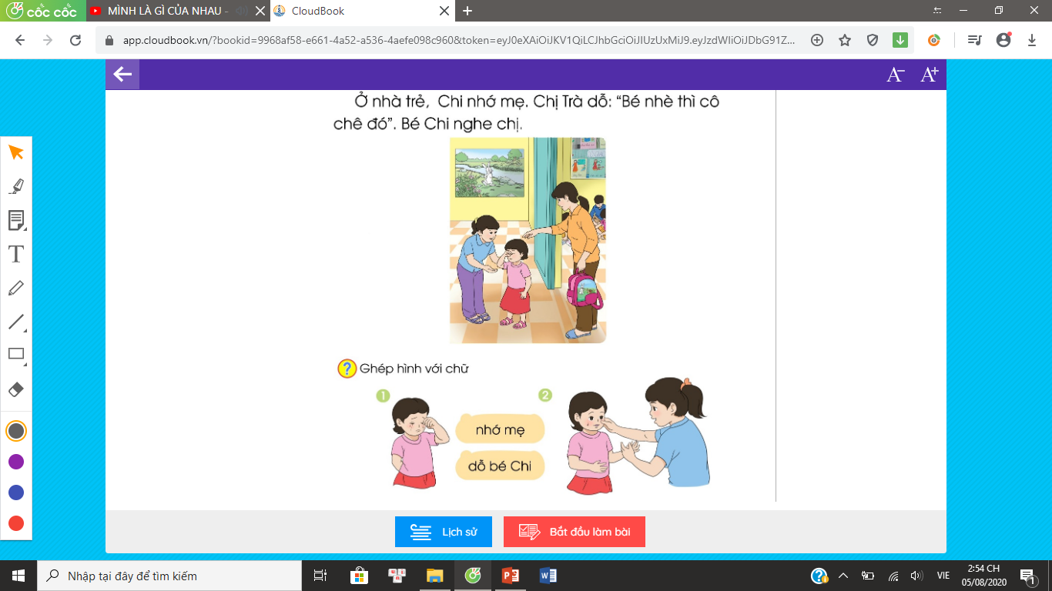
1
nhớ mẹ
dỗ bé Chi
2

Slide 10


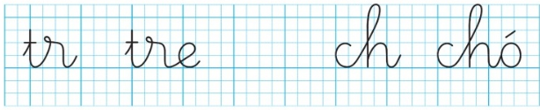
Tập viết

Slide 11


Slide 12


